Slide 1
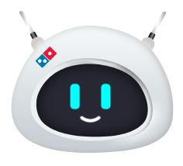

도미노피자 챗봇 분석 -역기획서
2021-04-15
임혜민
Domino’s

Slide 2
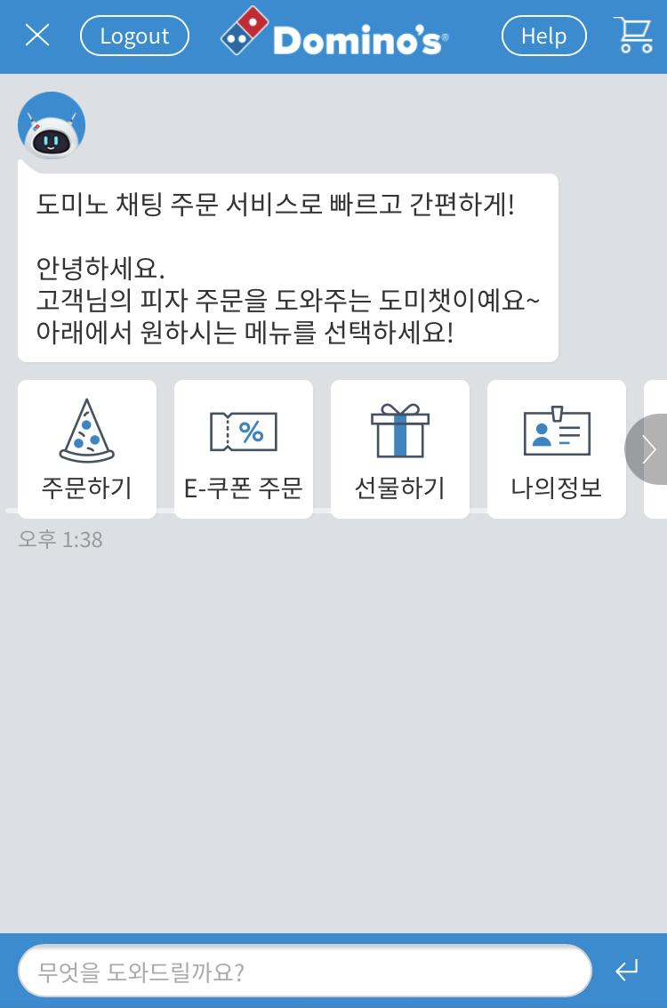
도미챗 이란?
PC와 모바일 속 채팅주문하기 혹은 ‘도미챗‘ 아이콘 선택을 통한 챗봇 서비스 제공
주사용자: 피자 주문 고객
제공 서비스
- 주문하기
- E-쿠폰 주문
- 선물하기
- 사용자 정보 조회
- 고객센터
Domino’s

Slide 3
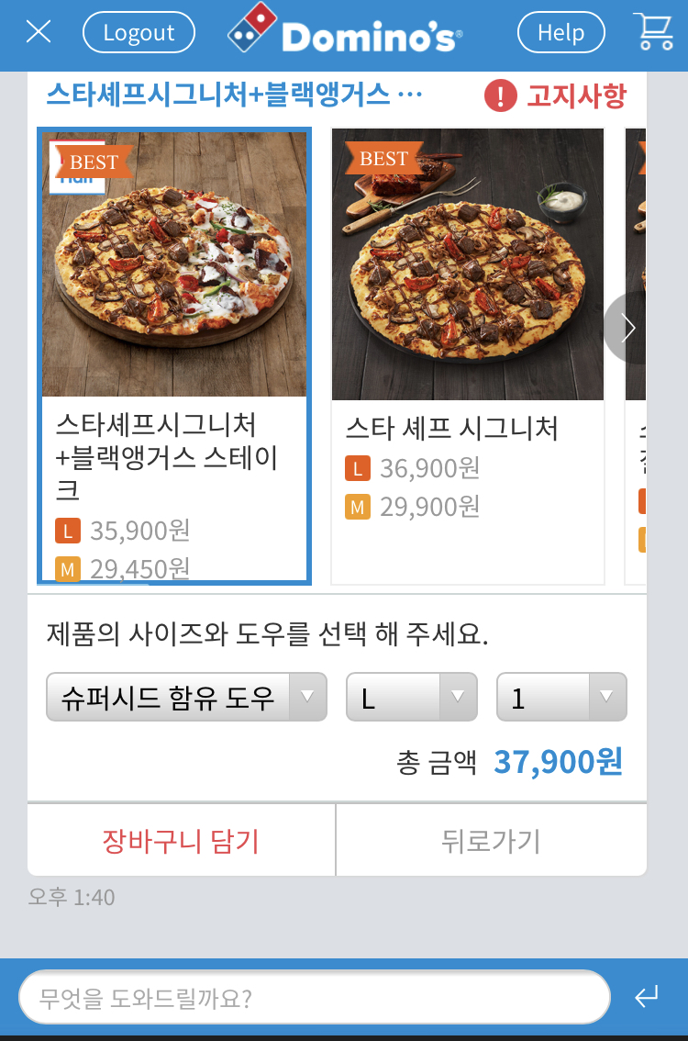
도미챗의 장점
1
여유롭고 편리하게 주문 가능
기존에 전화주문은 주문전 미리 메뉴를 정하고 가게에서 전화를 받을때까지 기다려야하는 불편함이 존재
직접 사진을 보면서 토핑 추가, 사이드 추가 등 고객의 기호의 맞는 피자를 여유롭게 주문 가능
2
도미노에서 제공하는 서비스 간편하게 이용 가능
문의 사항 및 고객 정보 등을 챗봇을 통해서 확인 가능
선물 기능
- 사진을 보면서 원하는 피자를 선택하여 지류상품권, 모바일
상품권 등의 형태로 다양한 메뉴를 선물 가능
Domino’s

Slide 4
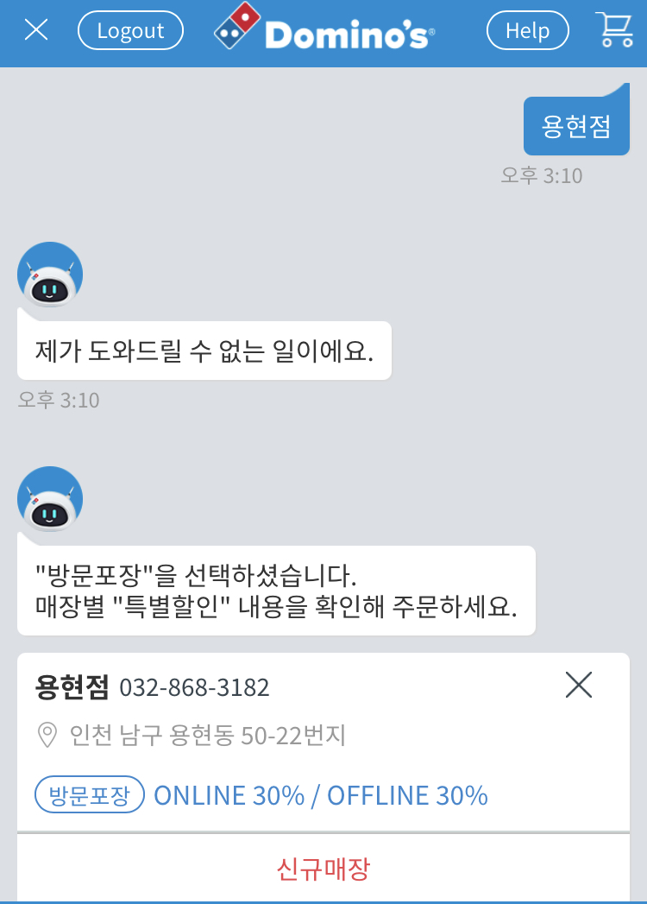
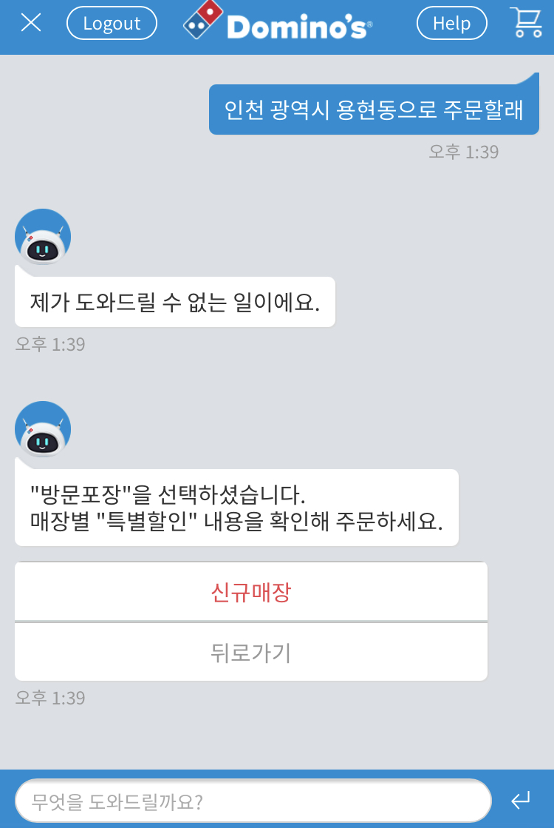
도미챗의 단점
대화를 입력하는 창이 있지만 잘 인식하지 못하며 주로 버튼 입력으로 대화가 이루어 지고 있다.
Domino’s

Slide 5
도미챗 구성
방문포장
매장 선택
주문하기
메뉴 선택
배달주문
주소 입력
E-쿠폰주문
E쿠폰 방문
매장 선택
쿠폰 번호
입력
주문
E쿠폰 배달
주소 입력
피자 선물
주소 입력
선물하기
지류 선물
메뉴 선택
모바일
상품권 주문
도미챗
나의 정보
고객센터
Domino’s

Slide 6
도미챗 개선방안
자연어 처리를 통해 대화 인식 범위를 넓힌다.
피자 주문시, 메뉴를 선택할때 카테고리별로 나눠서 빠르게 원하는 메뉴를 찾아볼 수 있도록 한다.
여기에 추가적으로 ‘불고기’를 입력했을경우 관련 메뉴들을 한번에 보여줄 수 있도록 한다.
Domino’s

